Slide 1
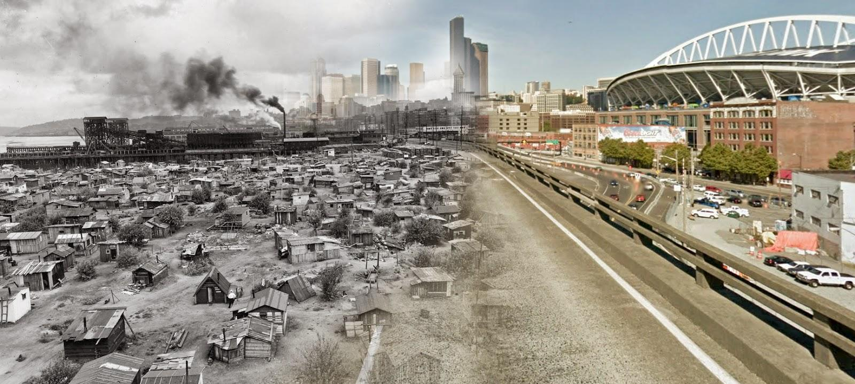
HISTORIE B

Slide 2
Dagens plan:
1. Hvem er jeg?
2. Hvorfor historie?
PAUSE
3. Historie B – hvad går faget ud på?
4. Præsentation af hvad vi skal lave i 2.g
5. ”Europa i verden (1500-1914)”

Slide 3
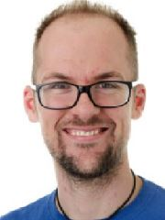
Hvem er jeg?

Slide 4

Hvorfor historie?

Slide 5
Historie B – hvad går faget ud på?

Slide 6
Fra læreplanen om historiefagets formål:
”Undervisningen i historie har som formål at udvikle elevernes historiske bevidsthed og identitet gennem forståelse af sammenhænge mellem fortid og nutid.
Gennem arbejdet med historiefaglige problemstillinger af relevans for nutiden opnår eleverne historisk viden og kundskaber, og deres lyst til at stille spørgsmål til fortiden for at opnå ny erkendelse af deres samtid udvikles. Herved kvalificeres evnen til at deltage aktivt i samfundet, nationalt og globalt.”

Slide 7
To vigtige begreber
I historiefaget skelner vil mellem to typer af materialer
Historiske fremstillinger: materialer skrevet i nutiden om fortiden (f.eks. En bog om 2.verdenskrig)
Historiske kilder: materialer fra fortiden. (f.eks. En dagbog skrevet under 2.verdenskrig)

Slide 8
Hvilke metoder bruger vi i historiefaget?
Kausalanalyse (årsagsforklaring) – Årsager og konsekvenser
Diakron/synkron analyse – Se på et begrebs udvikling og forandring over tid
Historiebrug – Hvordan bliver historien brugt i dag.

Slide 9
Hvad skal vi lave i 2.g?

Slide 10
Forløb i 2.g
Europa i verdenen (1500-1914)
Magten, staten og nationen – Dansk kronologiforløb (1500-1920)
Nazisme i mellemkrigstidens Tyskland (1914-1939)

Slide 11
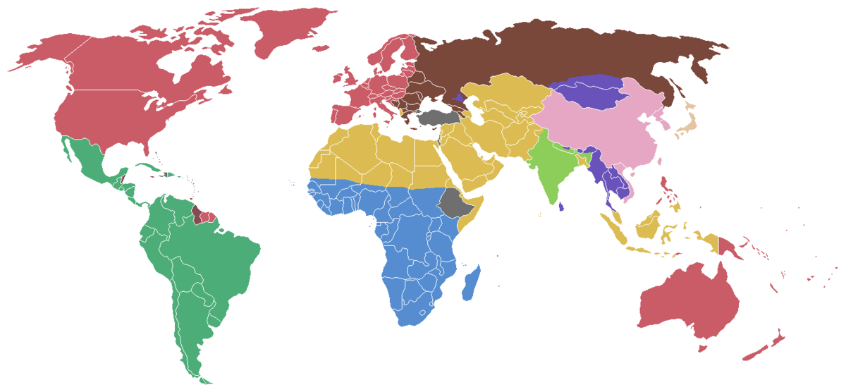
1. forløb: Europa i verdenen

Slide 12
Mandag d.12.08.24 | Intro til Historie B
Fredag d.16.08.24 | Europa i offensiven (1500-1700)
Fredag d.23.08.24 | Kolonier og merkantilisme (1500-1700)
Mandag d.26.08.24 | Gruppearbejde med kilder (1500-1700)
Torsdag d.10.10.24 | Gruppearbejde fremlæggelser
Mandag d.21.10.24 | Revolutioner og industri (1700-1914)
Fredag d.25.10.24 | Imperialisme (1700-1914)
Tirsdag d.29.10.24 | Imperialisme - gruppearbejde
Tirsdag d.06.11.24 | Gruppearbejde med kilder (1700-1914)
Modul 10 | Gruppearbejde fremlæggelser

